Slide 1
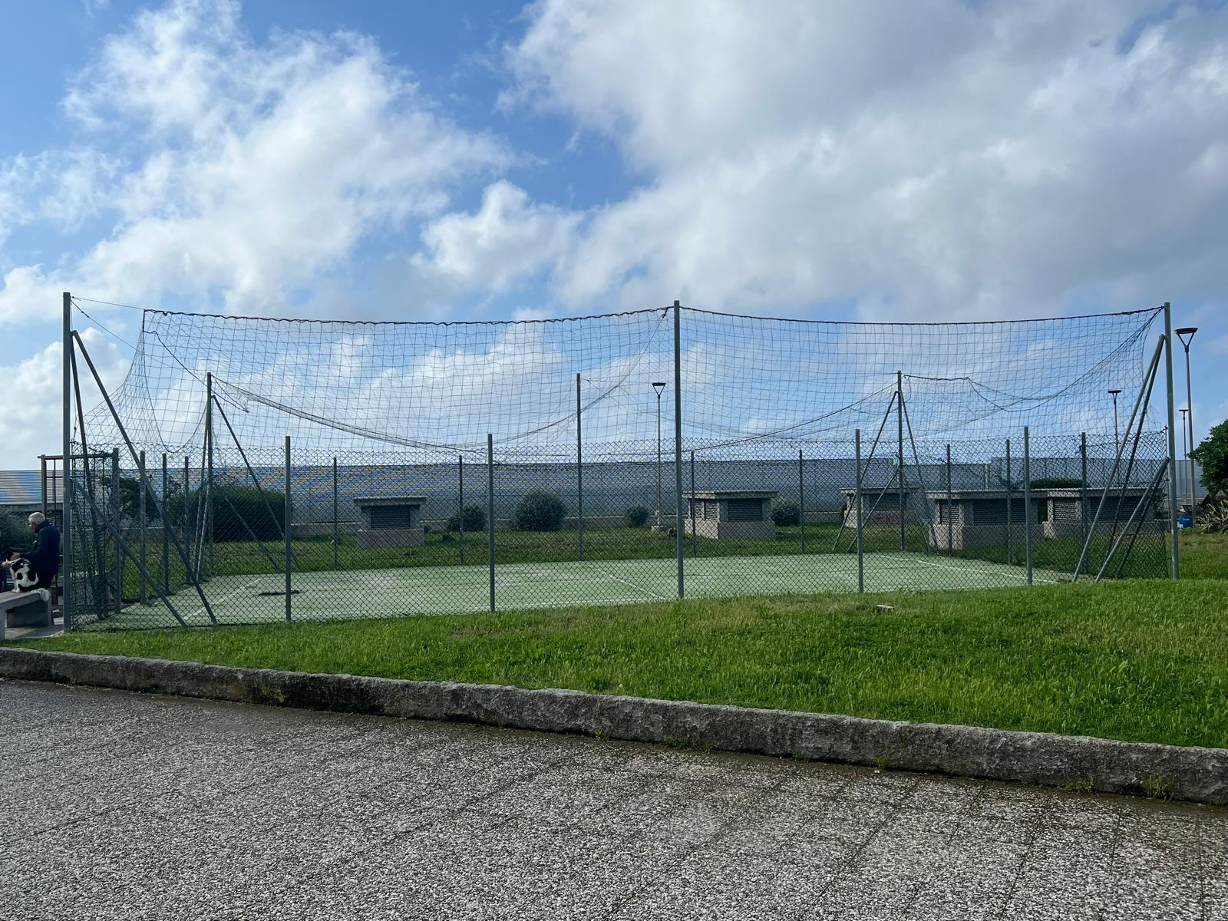
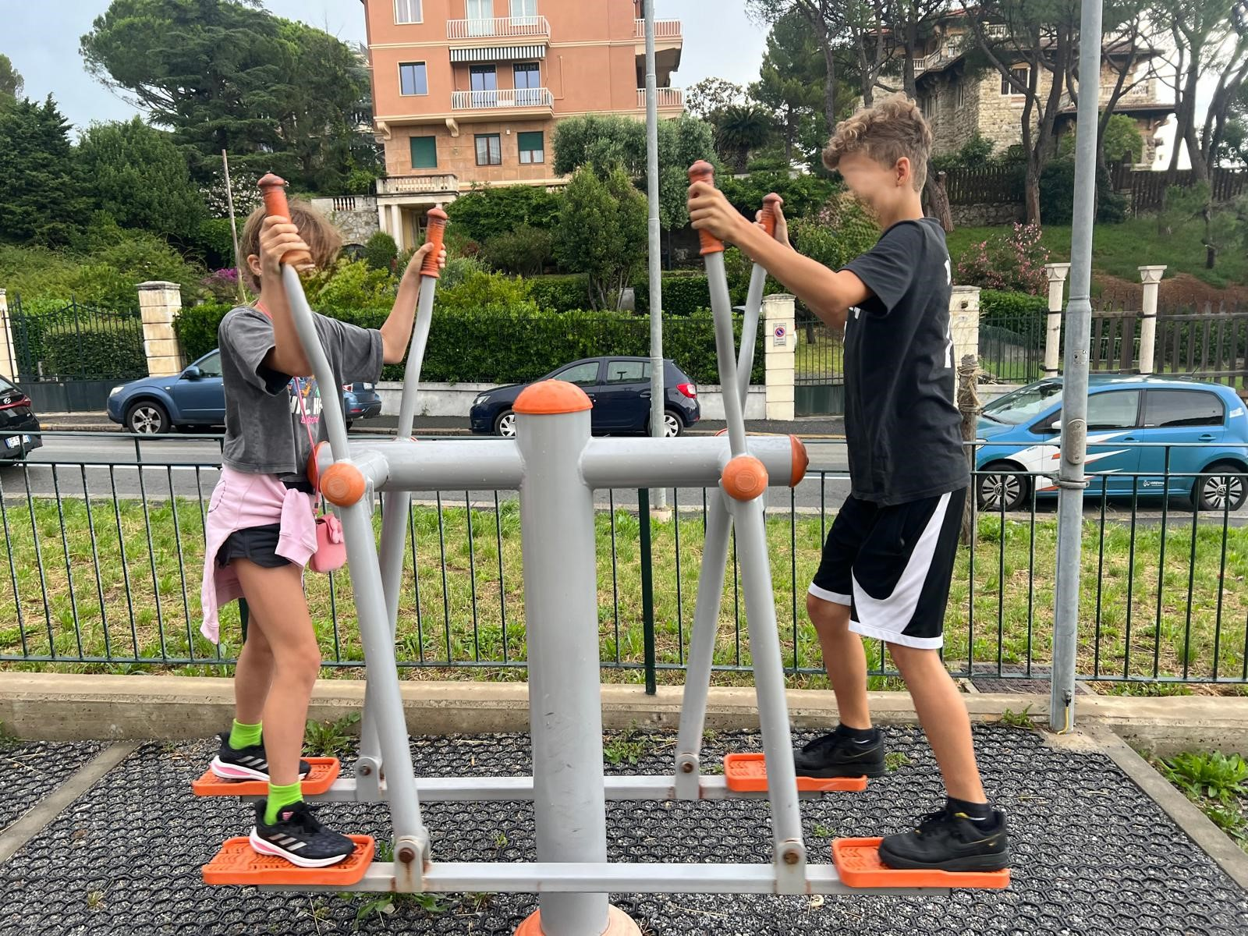
Presentazione Bando a sportello destinato ai Comuni liguri per la promozione dell’attività sportiva di base sui territori – Allestimento aree sportive attrezzate.
Direzione Generale di Area Salute e Servizi Sociali
Servizio Sport, Tempo Libero, Garante dei Diritti dell’infanzia e adolescenza
Cecilia Cuneo
Genova - Luglio 2024

Slide 2
Bando a sportello destinato ai Comuni liguri per la promozione dell’attività sportiva di base sui territori – Allestimento aree sportive attrezzate
OBIETTIVI
Promozione dell’attività fisica all’aria aperta nei confronti dei cittadini in affiancamento agli spazi tradizionali destinati all’attività motoria
Accessibilità all’attività sportiva libera gratuita e in sicurezza per tutte le fasce della popolazione
Opportunità di condivisione e socializzazione in alternativa alla vita sedentaria e all’isolamento (es. giovani e abuso dispositivi elettronici)
Attenzione alle realtà scolastiche sprovviste di infrastrutture dedicate o con spazi inadeguati.
TEMPISTICHE
Apertura : 10 luglio 2024
Termine presentazione domande : 10 settembre 2024
Termine procedimento istruttorio: 10 novembre 2024
Realizzazione progetti: entro 30 Aprile 2025
Rendicontazione spese sostenute : entro 4 mesi dalla conclusione dell’intervento
RISORSE STANZIATE
Totale risorse stanziate : 542.731,20 euro
(riparto fondi alle Regioni Decreto Sottosegretario allo Sport 13/09/2022)
Importo contributo per singolo progetto: da 18.000 a 35.000 euro a seconda della Linea di intervento
Acconto 70% all’approvazione della graduatoria
Saldo 30% alla conclusione dei lavori

Slide 3
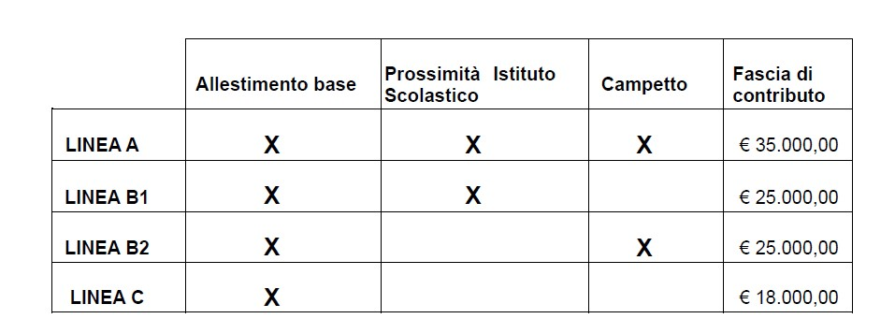
CARATTERISTICHE PROGETTI E DOMANDE AMMESSI
PROPOSTE PROGETTUALI AMMESSE
Allestimento base (obbligatorio)
Area interessata >=60mq
Minimo 5 dispositivi per le diverse funzionalità muscolari di cui almeno 1 destinato anche all’utilizzo di cittadini con disabilità
Pannelli con istruzioni e QR-code
Conformità alla normativa vigente e idoneità all’esposizione all’aperto 365 gg/anno
Campetto sportivo
Area di circa 50 mq
Distanza dall’istituto scolastico
Fino a circa 200 m
DOMANDE AMMESSE
presentazione di 1 progetto per Comune e 3 per il Comune di Genova
Progetto di Fattibilità Tecnico-economica (o esecutivo)
Documentazione fotografica+ cronoprogramma + provvedimento
Previsione codice CUP da parte del Comune
NO progetti finanziati attraverso partecipazione ad altri avvisi
1° graduatoria Comuni >= 10.000 ab
2°graduatoria Comuni < 10.000 ab

Slide 4
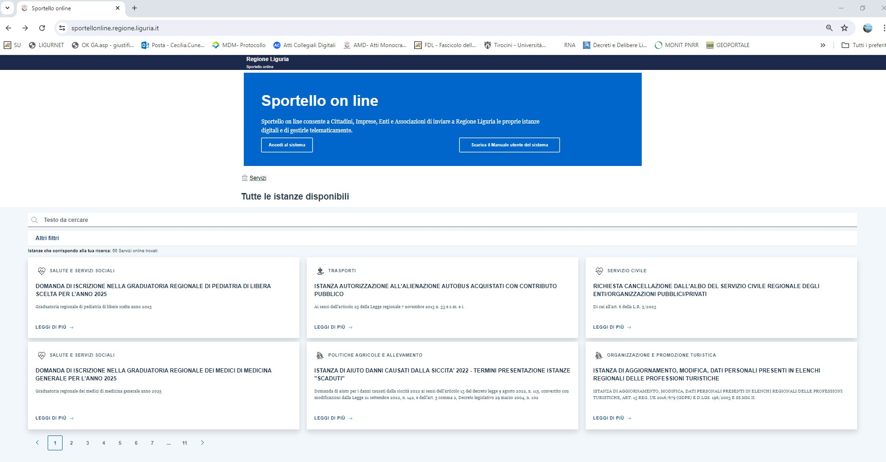
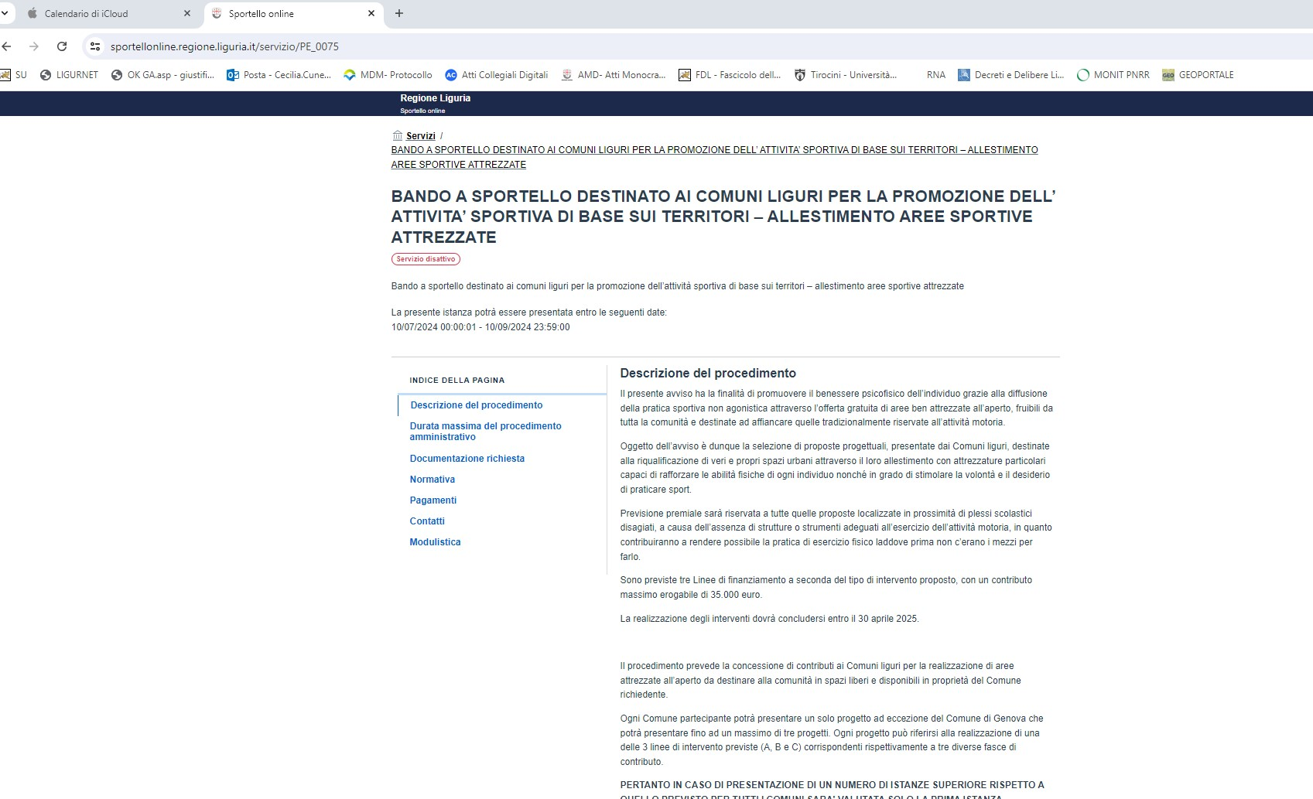
MODALITA’ DI PRESENTAZIONE : LO SPORTELLO ONLINE DI RL
sportellonline.regione.liguria.it
Ricerca sportello : digitare Sport
Accesso con SPID, CIE o CNS
Presentazione istanza dal parte del legale rappresentante O del soggetto da lui autorizzato (allegati modello Dichiarazione o Autorizzazione)
assistenzatecnicasportello@liguriadigitale.it

Slide 5
RIFERIMENTI
Pagina web Regione Liguria Sport :
https://www.regione.liguria.it/homepage-sport.html
Ufficio regionale di riferimento per il procedimento amministrativo:
Servizio Sport, Tempo Libero, Garante dei Diritti dell’infanzia e adolescenza
sport@regione.liguria.it
Supporto Sportello Online:
assistenzatecnicasportello@liguriadigitale.it

